Slide 1
Looping
Envelope
Looping
Transposition

Slide 2
Sampling
In der Musik bezeichnet (Sound) Sampling den Vorgang, einen Teil einer – bereits fertigen – Ton- oder Musikaufnahme (ein Sample; engl. für ‚Auswahl‘, ‚Muster‘, ‚Beispiel‘, von lat. exemplum: ‚Abbild‘, ‚Beispiel‘, Sound Sample für ‚Klangprobe‘) in einem neuen, häufig musikalischen Kontext zu verwenden.
(http://de.wikipedia.org/wiki/Sampling_(Musik)
Historisch gesehen unterscheidet sich Sampling als konkrete aufgenommene Klänge von synthetischen Klängen analoger Schwingungsformen.
In einer digitalen Produktionsumgebung (Computer) sind auch die basialen Schwingungsformen in Form von Samples abgelegt.
Daher ist heutzutage jegliche Form der Synthese Samplingsynthese.

Slide 3
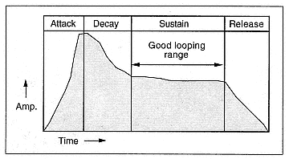
Envelope / Looping

Slide 4
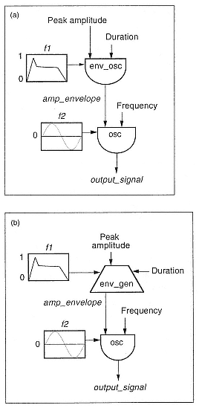
Envelope / Implementation

Slide 5
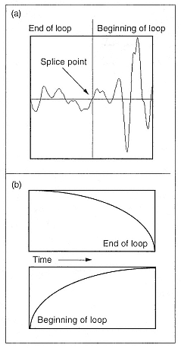
Looping

Slide 6
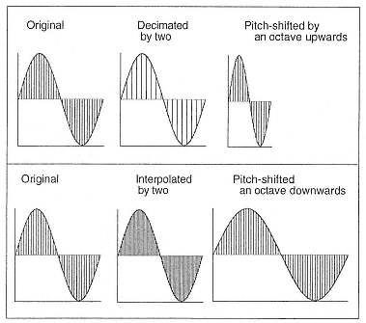
Transposition – Samplingrate Conversion/Interpolation

Slide 8
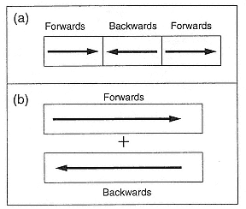
Looping

Slide 11
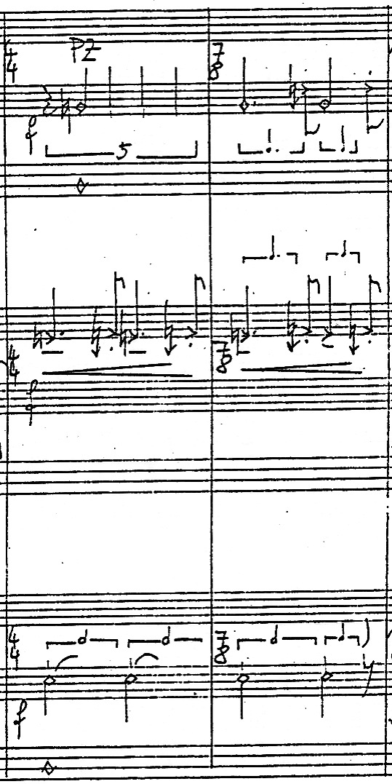
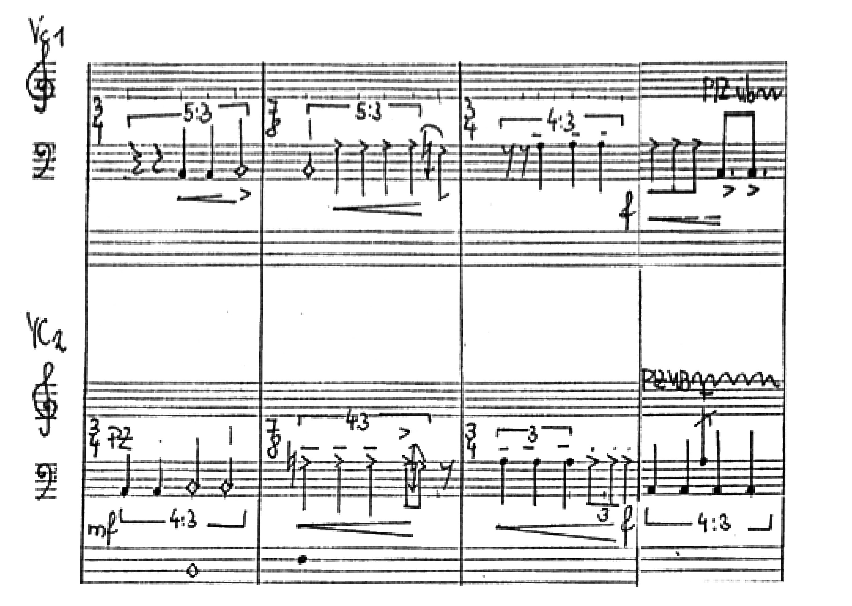
Bernhard Lang
Differenz Wiederholung 2 - Dead Repetitions (1998-99)
(Takt 6-7)
Verkleinerung der Loop
von 4/4 auf 7/8 mit
Stauchung des Loop-Inhalts
(Takt 22-25)
kanonische Verschiebung mit gleichen Noten und
modifiziertem Rhythmus

Slide 12
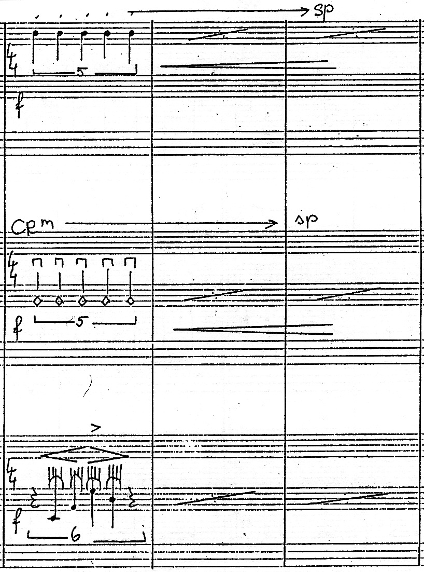
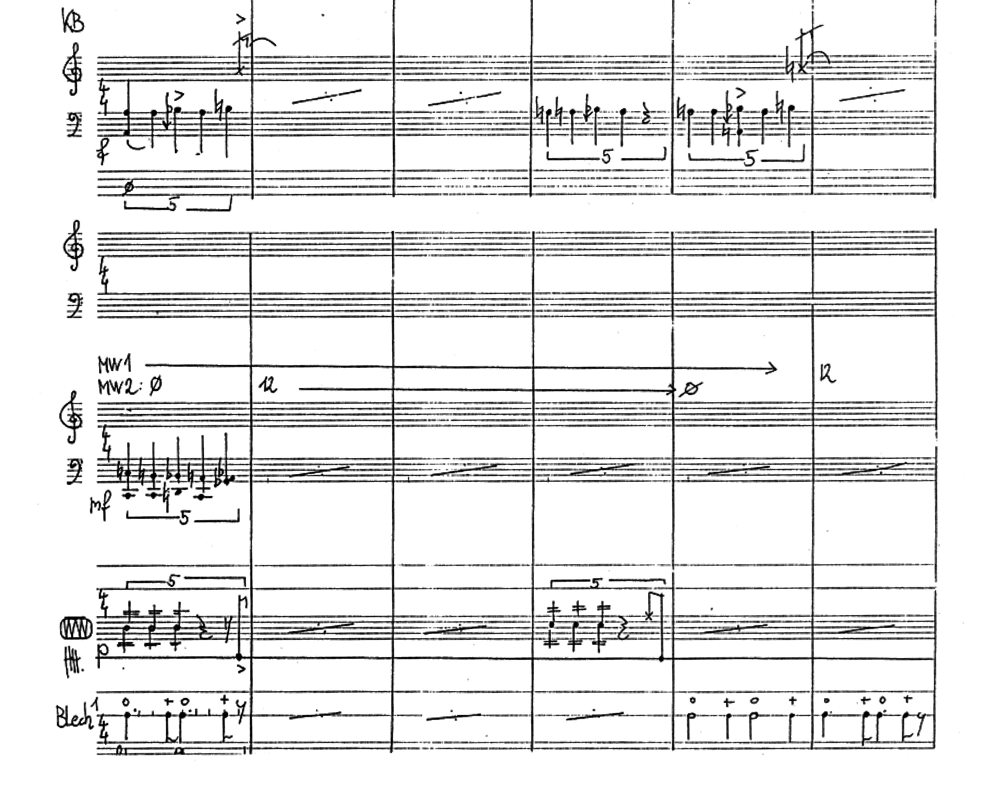
Bernhard Lang
Differenz Wiederholung 2 - Dead Repetitions (1998-99)
(Takt 57a-c)
symmetrische Aufteilung
des LoopInhalts
(Takt 68a-f)
asymmetrische Loop
mit einem artifiziellen
“Fehler”

